Slide 1
Sibelius v spletni učilnici Moodle
Vpišite se v spletno učilnico
Violina.com

Slide 2
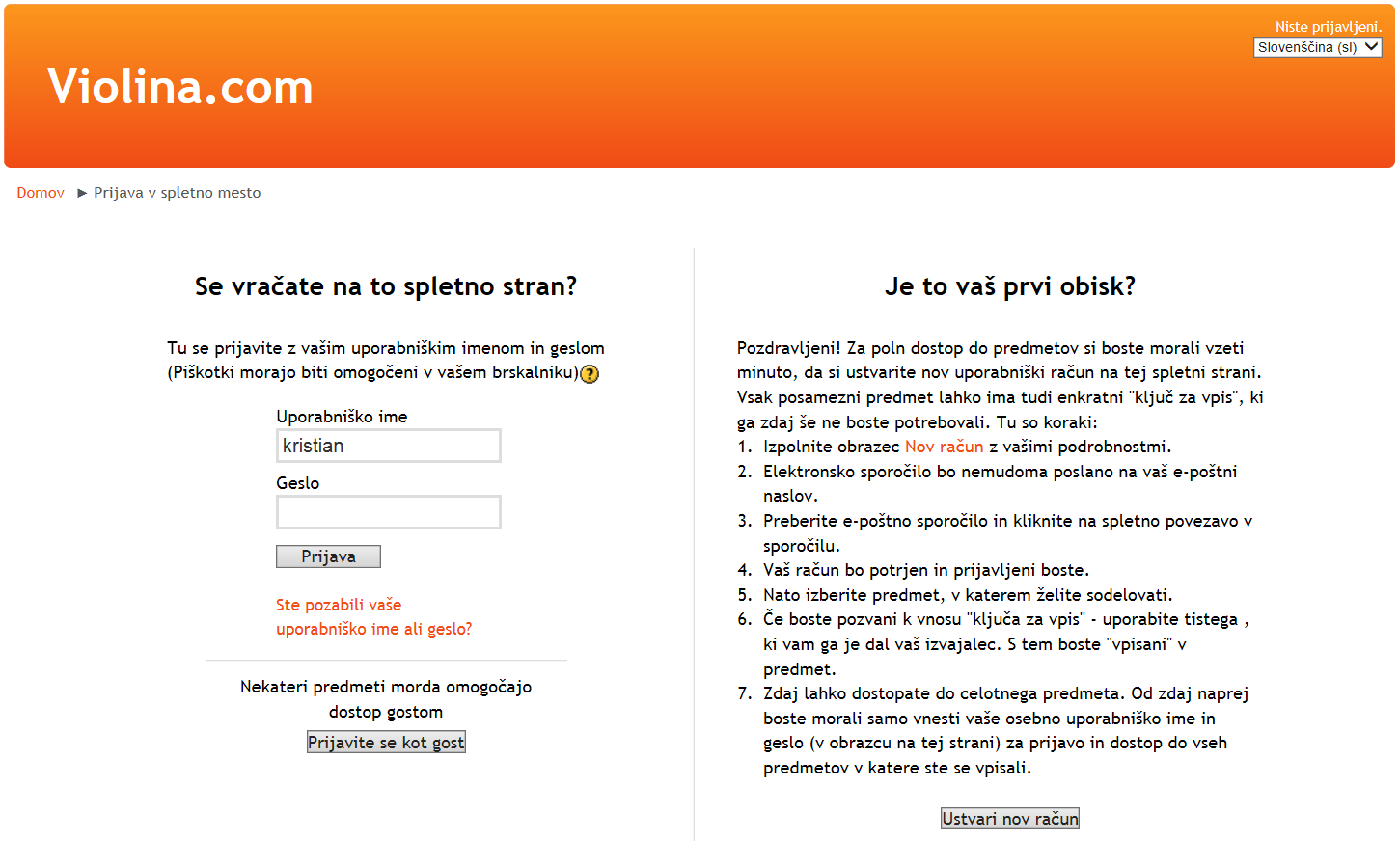
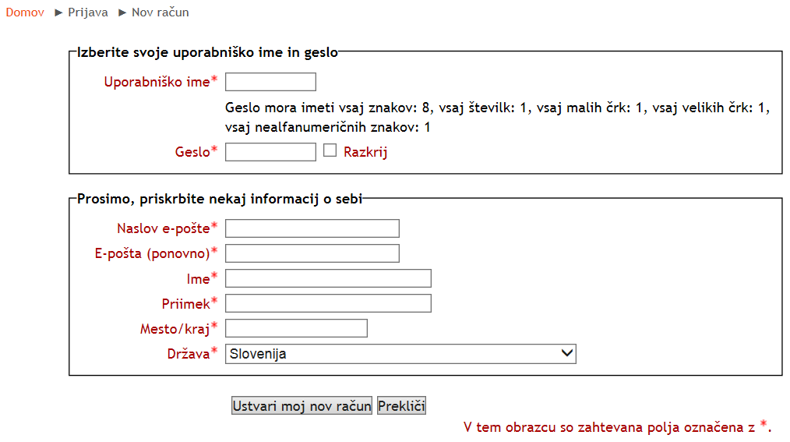
Ustvarite nov račun

Slide 3
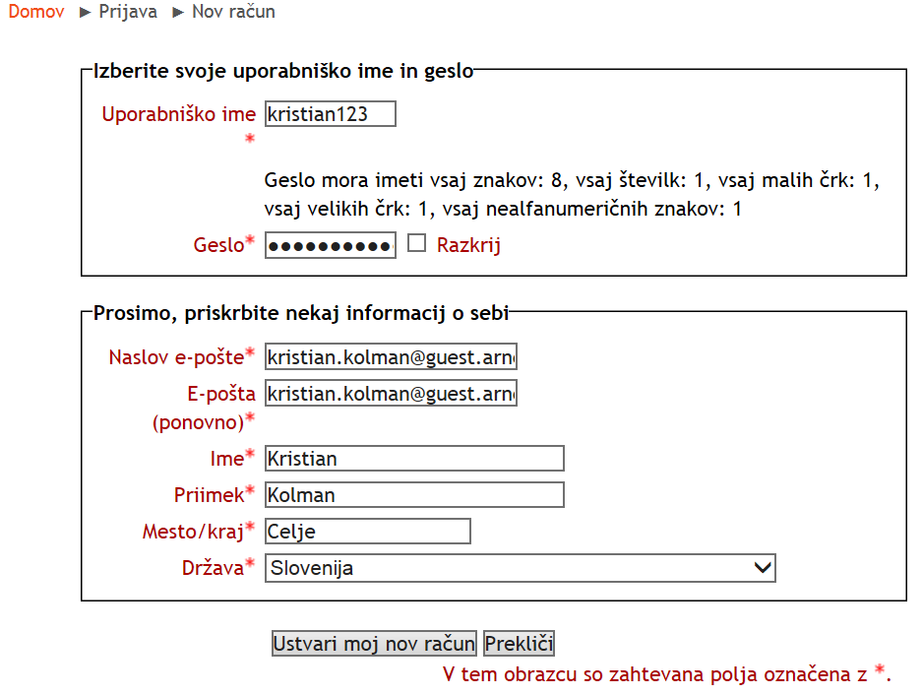
Izpišite osebne podatke

Slide 4
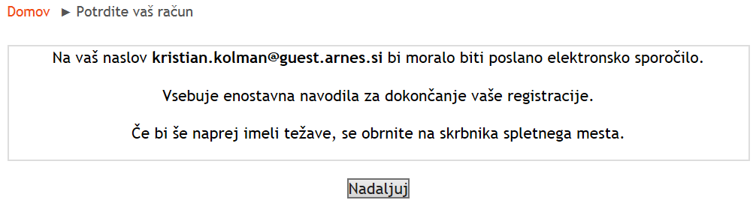
Potrdite vaš račun
Pozor ne pozabite pogledati v nezaželeno oz. vsiljeno pošto!

Slide 5

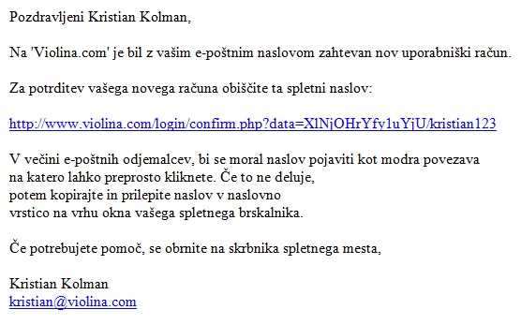
Potrdite prejem s hiperpovezavo

Slide 6
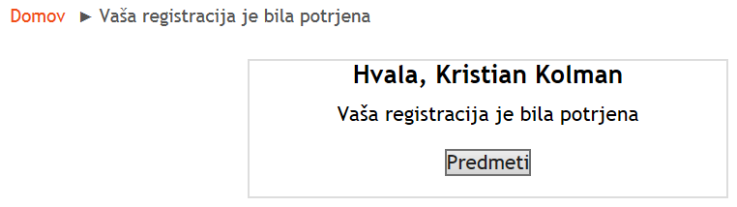
Vpišite se v predmete

Slide 7
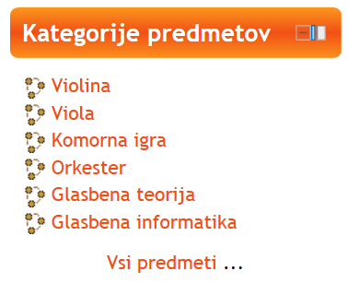
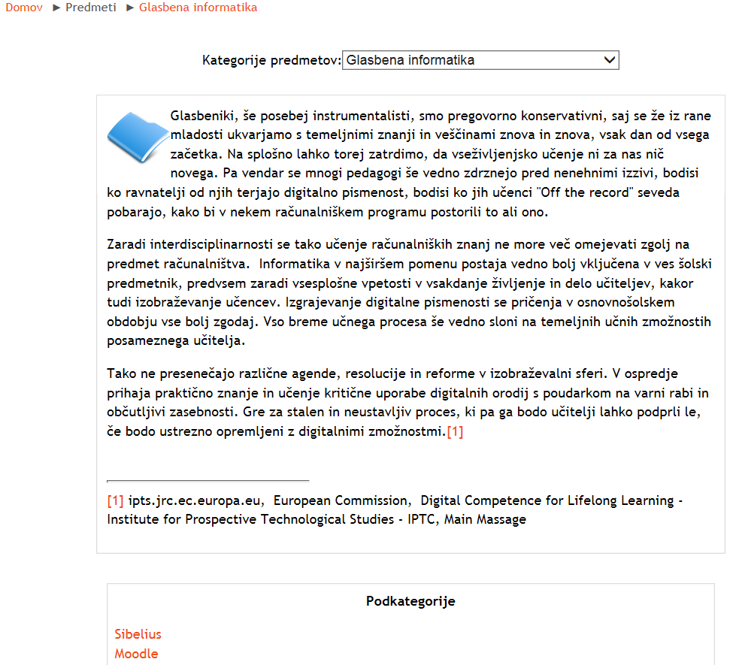
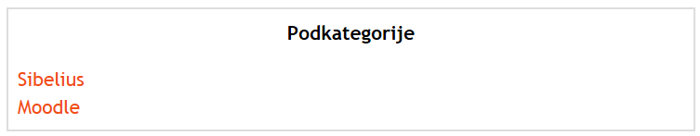
Odprite kategorije predmetov

Slide 8
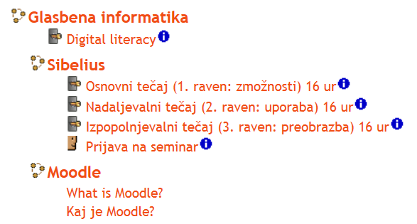
Prijavite se na seminar

Slide 9
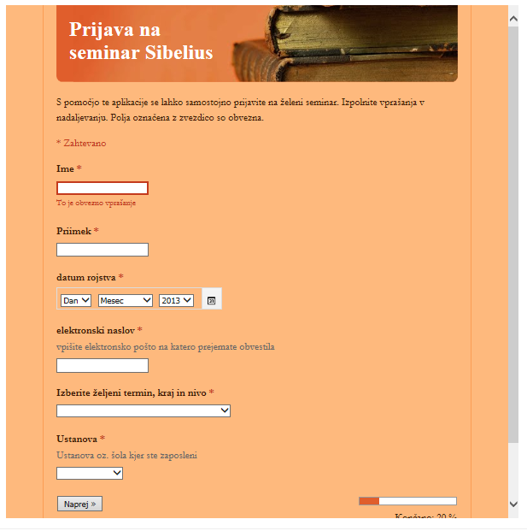
Izpolnite elektronsko prijavo

Slide 10
Izberite predmet Sibelius>Osnovni tečaj

Slide 11
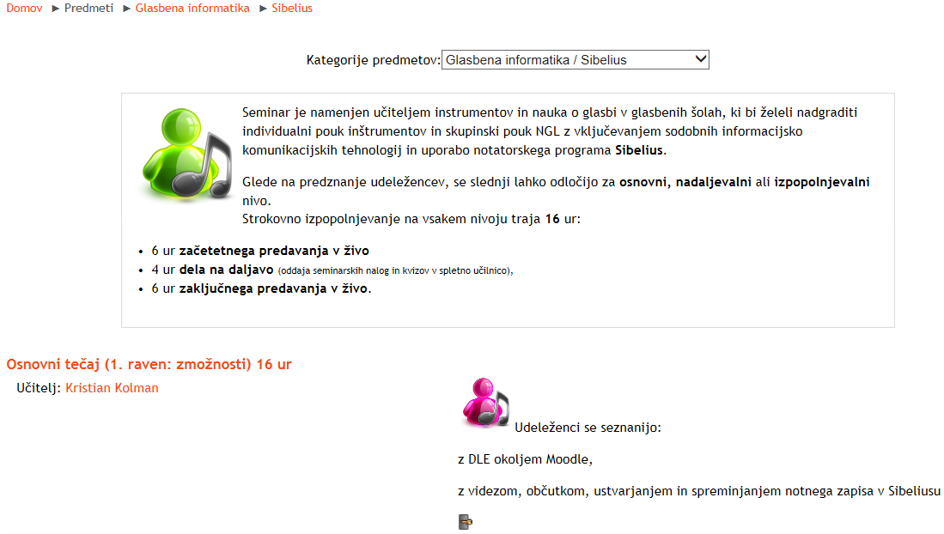
Vpišite se v predmet Osnovni tečaj

Slide 12
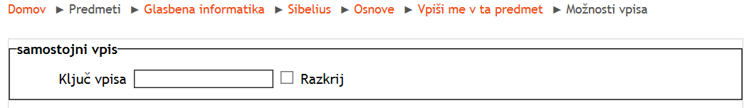
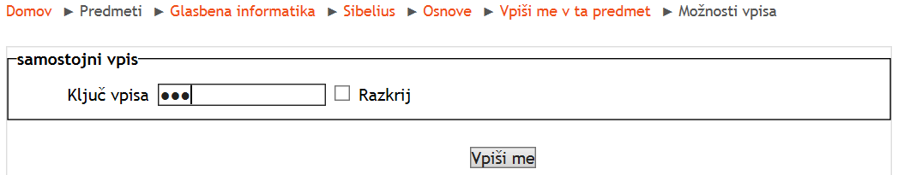
Ključ vpisa vam dodeli predavatelj
Vpišite se s ključem

Slide 13
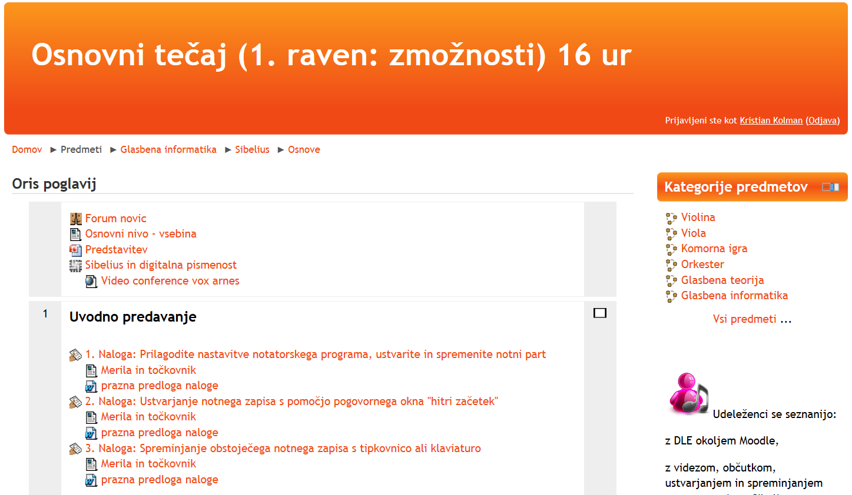
Oglejte si poglavja

Slide 14
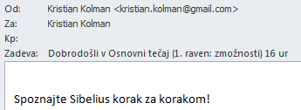
Odprite pozdravno sporočilo

Slide 15
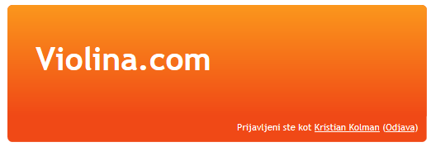
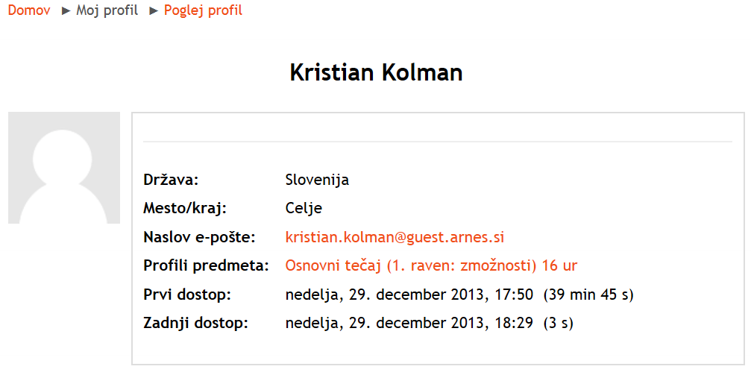
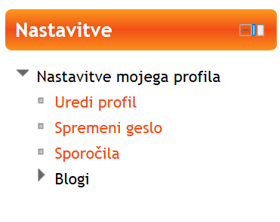
Uredite svoj profil, dodajte fotografijo

Slide 16
Oglejte si predstavitev seminarja

Slide 17

Pa veliko uspeha…

